Slide 1
Заседание Расчетно-конструкторского бюро Тема: «СКОЛЬКО СТОЯТ ДЕНЬГИ?» Разработчик: Ильина Людмила Петровна, учитель начальных классов МАОУ «СОШ №59» г.Чебоксары;

Slide 2
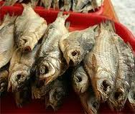
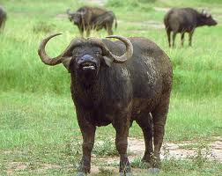
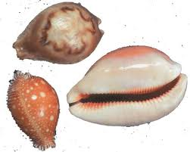
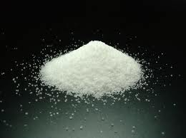
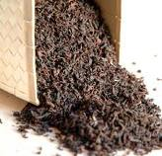
Первые деньги на Земле
Сушёная рыба Буйвол Раковины Каури
(Исландия) (Индия) (Приморье)
Соль (Африка) Перья (Океания) Чай (Китай)

Slide 3
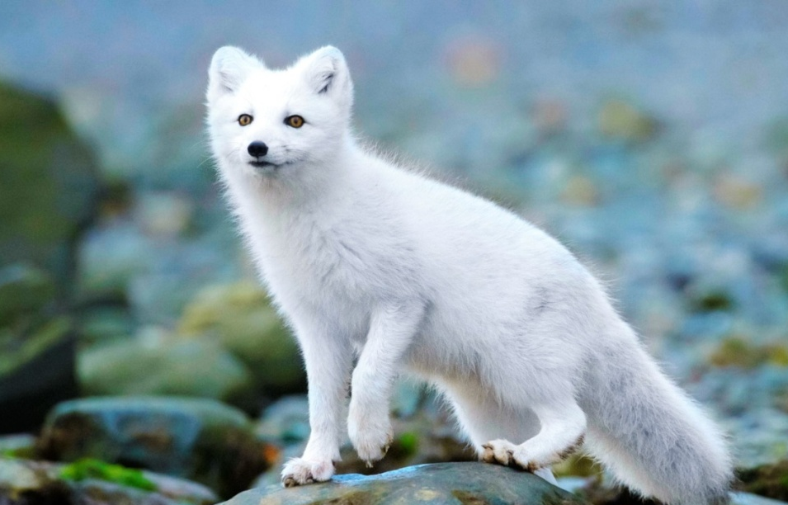
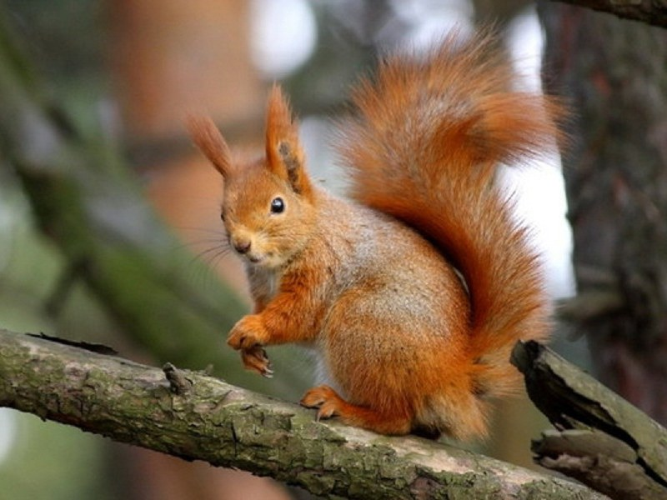
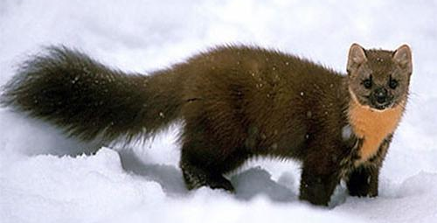
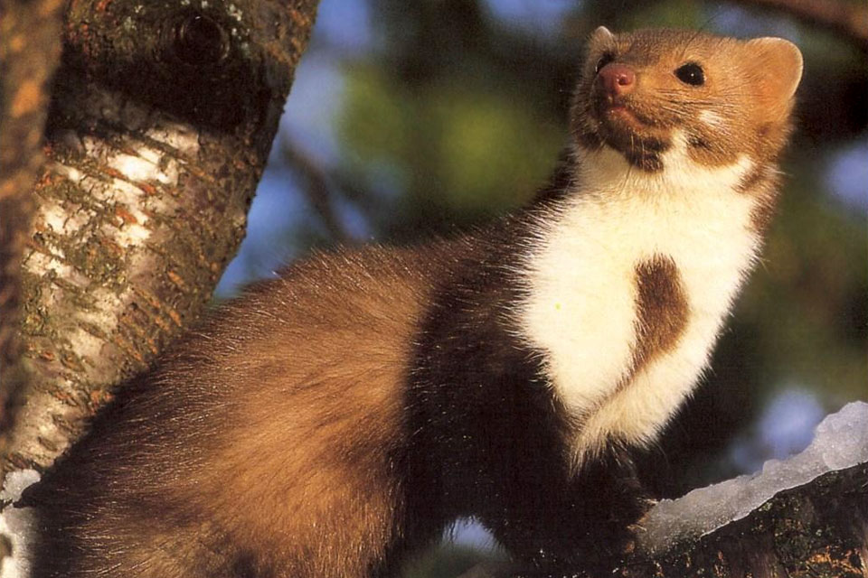
Какие были первые деньги на Руси?
Деньгами служили шкуры животных – песца, белки, соболя, куницы, которые назывались куны.

Slide 4
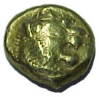
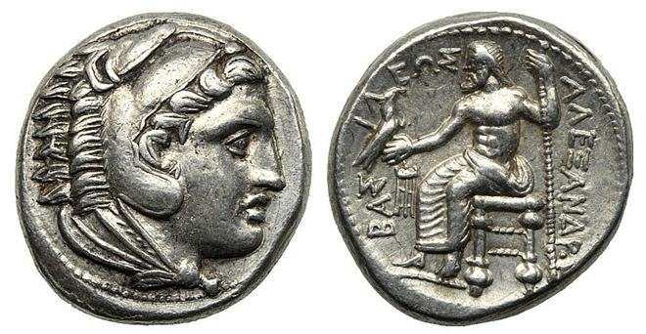
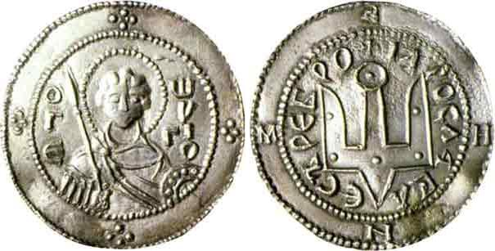
Где и когда появились первые монеты?
7 век до н.э.
древнее государство Лидия
8 век до н.э. Древняя Греция
Первые монеты Киевской Руси

Slide 5
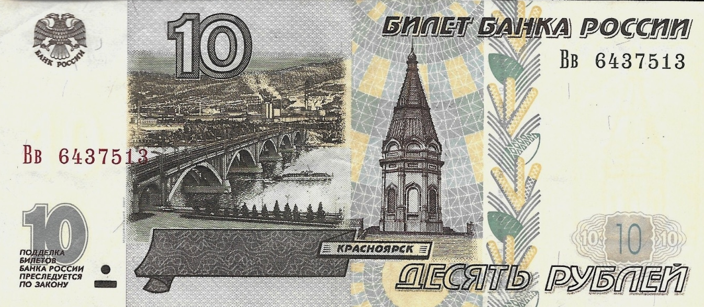
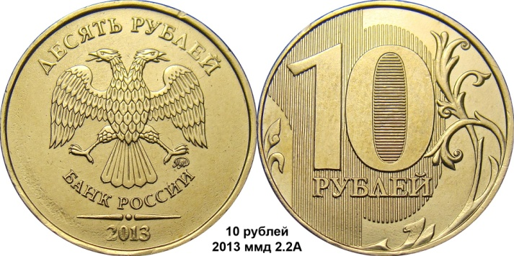
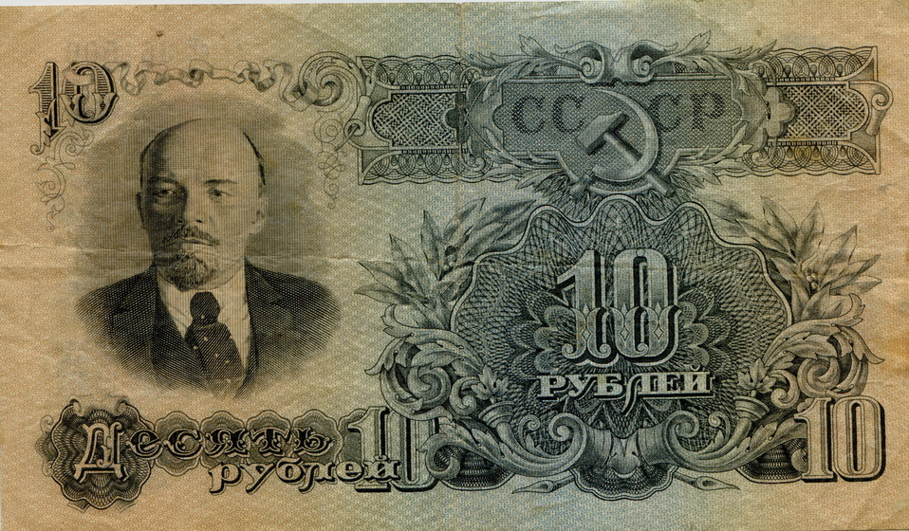
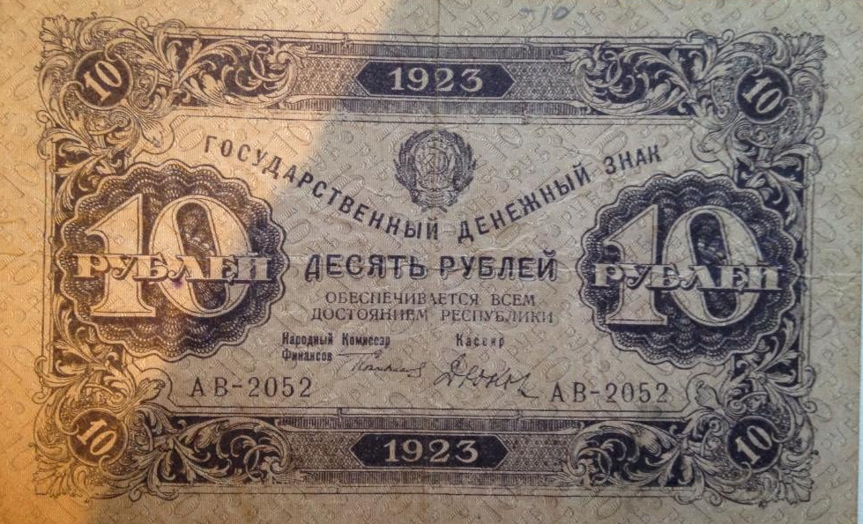
Что можно узнать из надписей?

Slide 6
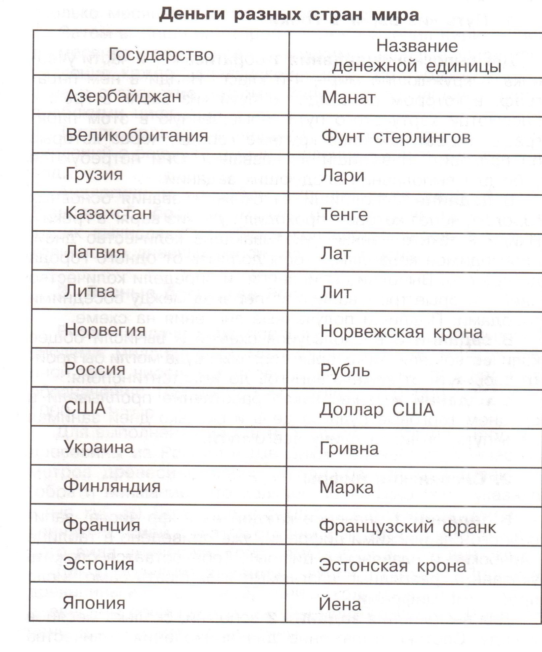

Slide 7
Валюта | Курс на 3 января 2022 года | Курс на 25 октября 2022 года
Французский франк
Фунт стерлингов | 102 | 96
Доллар США | 96 | 62
Йена

Slide 8
Представь, что ты решил составить коллекцию из денежных купюр разных стран достоинством 100 единиц. Сколько рублей тебе пришлось бы потратить на сбор коллекции 24 октября 2022 года из валют Франции, Великобритании, США, Японии?
Валюта | Курс | Количество | Стоимость
Французский франк |  | 100
Фунт стерлингов |  | 100
Доллар США |  | 100
Йена |  | 100

